Slide 1
Základy informatiky prostředky komunikace
Ing. Roman Danel, Ph.D.
roman.danel@vsb.cz
Institut ekonomiky a systémů řízení
Hornicko – geologická fakulta

Slide 2
Komunikace - technologie
ISDN
ADSL
WiFi
BlueTooth
GSM
WAP

Slide 3
ISDN
ISDN = Integrated Services Digital Network
Digitální přenos, A/D a D/A až v přístroji
„Digitální síť integrovaných služeb“ – plně digitální přenos až k účastníkovi (A/D a D/A převod signálu přímo v přístroji). Kromě telefonie možnost přenosu dat.
Typy přípojek:
BRI (Basic Rate Interface)
PRI (Primary Rate Interface) – připojení ústředen
Poznámka: Telefon přenáší hovor prostřednictvím elektrických signálů (analogový přenos).

Slide 4
ADSL
ADSL = Asymetric Digital Subscriber Line
Digitální připojení po telefonní lince
Asymetrické – rychlost přenášených dat k uživateli je vyšší než od uživatele
Upstream – 26-128 kHz
Downstream – 138 kHz – 1,1 MHz
Poznámka: ISDN – 0-50 kHz
Nutný ADSL modem

Slide 5
WiFi
WIFI = Wireless Fidelity
ISM (Industry, Science, Medical) - 2,4 GHz
2,5 GHz, 5 GHz
Buňkový princip analogický s GSM sítí
Standard pro lokální bezdrátové sítě
Používá bezlicenční pásmo – úspěch, ale také zarušení

Slide 6
BlueTooth
Bezdrátové připojení el. zařízení
PAN – Personal Network
2006 – verze 1.2 – 2,1 MB/s, nyní verze 2.0
ISM pásmo 2,4 GHz (tj. jako Wifi)
FHSS přenos (přeskakování mezi frekvencemi při přenosu bitů – 79 kanálů o šířce 1 MHz v okolí 2,4 GHz frekvence)
Dosah řádově desítky metrů

Slide 7
GSM
GSM = Global System Mobil
Koncept celulárního systému – 1947 Bell Laboratories
1973 první funkční prototyp
Komerčně 90.léta
První mobil – 4000 USD, 30 min. hovoru výdrž baterie
SMS – jsou ukládány do databáze a doručeny až je přístroj aktivní

Slide 8
Princip GSM
Počítač v přístroji zabalí do přenosového protokolu
mikrofon
A/D převodník
Nejbližší stanice
stanice
stanice
příjemce
D/A převodník
reproduktor

Slide 9
WAP
WAP = Wireless Application Protocol
Zajištění provozu el. služeb na mobilních telefonech –> ekvivalent k internetovým protokolům
1998
WAP Gateway – rozhraní mezi zařízením a WWW
WAP 2.0 (nekompatibilní s 1.0, není závislý na WAP Gateway)
WML – Wireless Markup Language

Slide 10
VOIP
Telefonie po Internetu
Voice Over Internet Protocol
Př. Skype
Koncová zařízení
IP telefony
SW prostředky
VoIP gateway

Slide 11
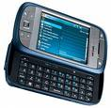
Mobilní zařízení
Smartphone
Operační systémy: Symbian, Windows Mobile,
OS X, PalmOS, Android
Nevýhody – výdrž baterie, nestabilita programů
PocketPC
PDA – Personal Digital Assistant
Dotyková obrazovka
Pero (stylus)
1993 – Apple – Newton, 1996 – Palm
Orientace na správu času majitele
iPhone (Apple) – spojuje funkce mobilního telefonu s digitálním fotoaparátem, multimediálního přehrávače (iPod) a zařízení pro mobilní komunikaci s internetem

Slide 12
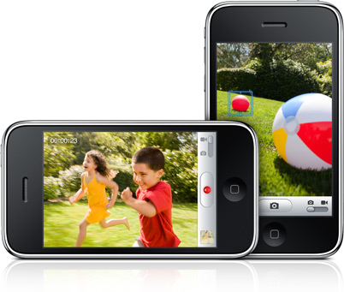
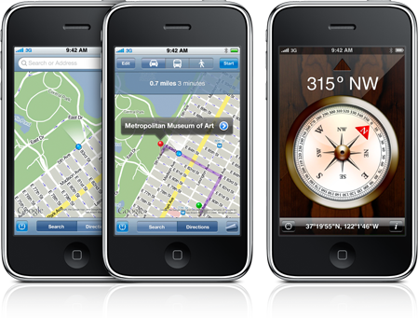
iPhone

